Slide 1

МАОУ «Гимназия № 139-
Центр образования»
Приволжского района г.Казани -
базовая площадка ГАОУ ДПО ИРО РТ по реализации мероприятий по модернизации технологий и содержания обучения в соответствии с новым федеральным государственным образовательным стандартом по средством разработки концепций модернизации конкретных областей, поддержки региональных программ развития образования и поддержки сетевых методических объединений в рамках государственной программы Российской Федерации «Развитие образования» на 2019 год
Победитель конкурса «Успешная школа»
Победитель конкурса «Красивая школа»

Slide 2
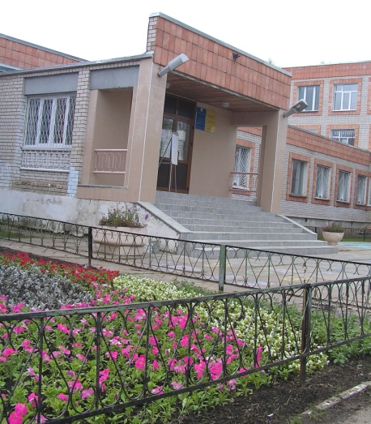
МАОУ «Гимназия № 139-Центр образования»
У нас учатся: 1607 УЧЕНИКОВ
У нас учат: 91 УЧИТЕЛЬ
Наш адрес: г. Казань,
ул. Сафиуллина, д. 56а,
тел. (843) 268 7240

Slide 3
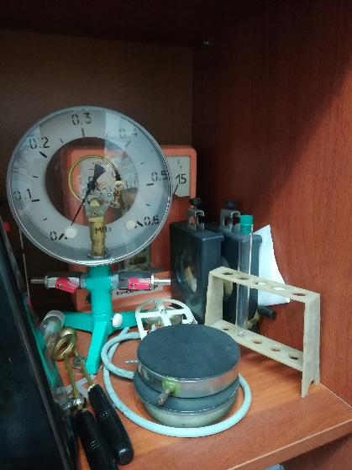
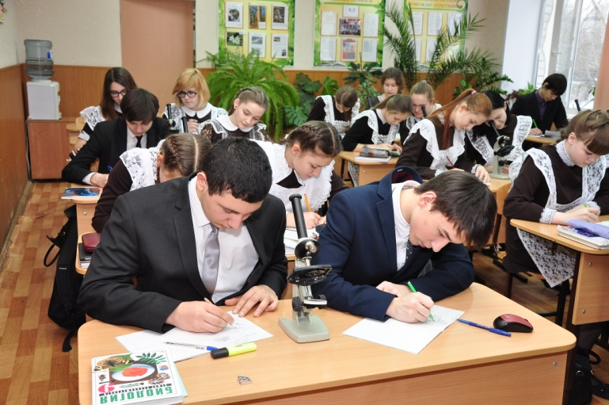
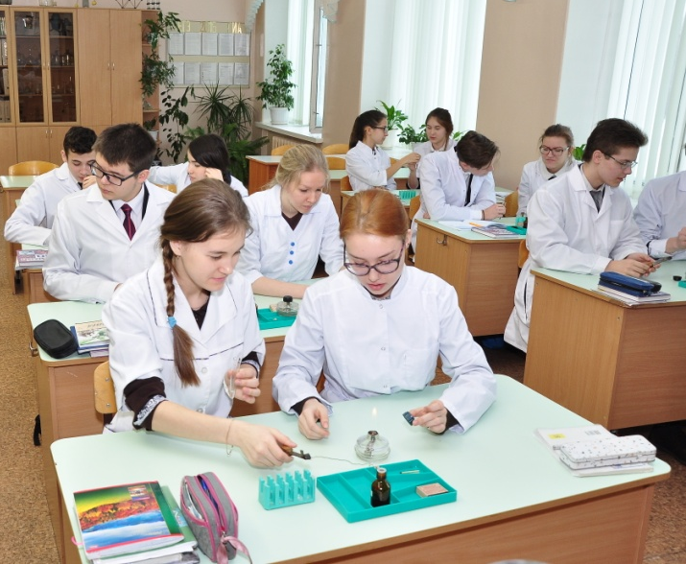
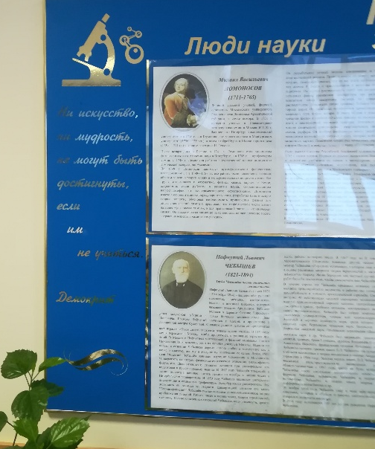
МАОУ «Гимназия № 139-Центр образования»

Slide 4



МАОУ «Гимназия № 139-Центр образования»

Slide 5

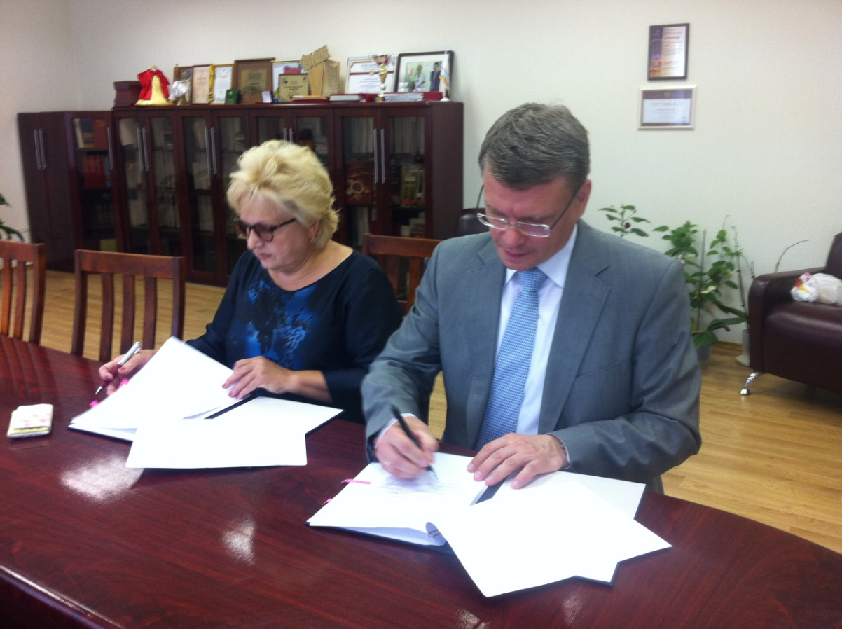
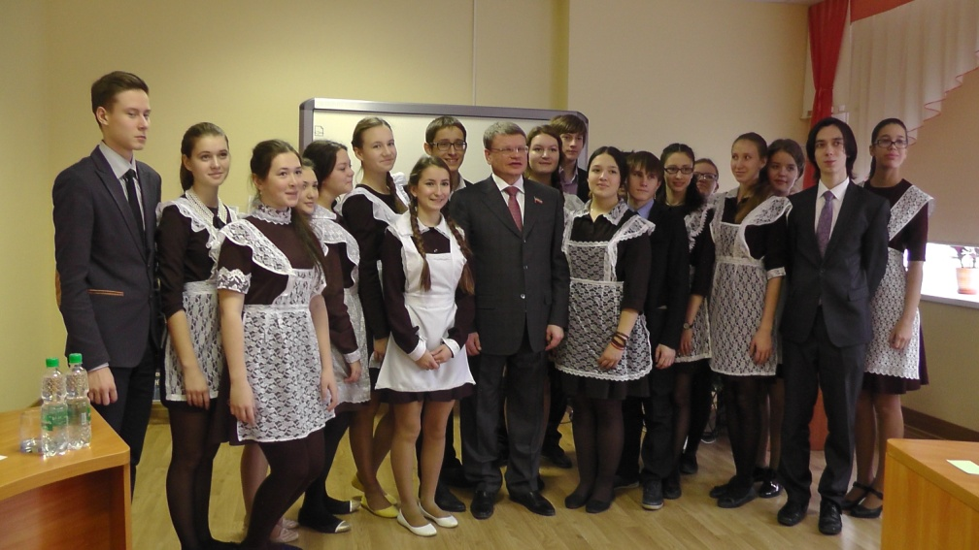

В июле 2014 года
по инициативе ректора
Казанского государственного медицинского университета
Алексея Станиславовича Созинова на основании высоких результатов ЕГЭ по предметам химико-биологического профиля был заключен договор о сотрудничестве КГМУ с гимназией №139.

Slide 6


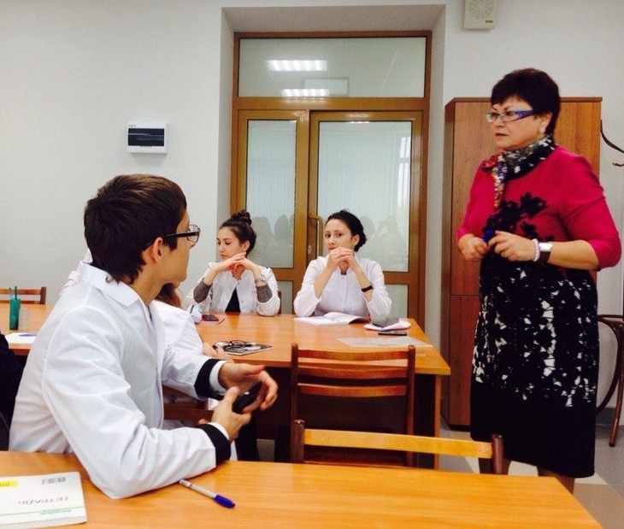
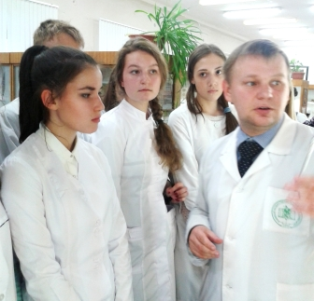
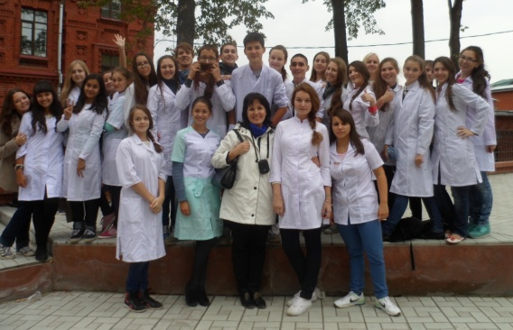
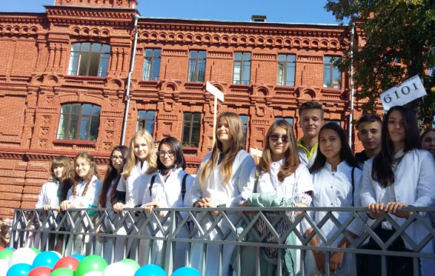
8, 9-й – предпрофильные
Обучающиеся 8 медицинского класса занимаются по программе «Знакомство с медициной» в количестве 27 часов.
Обучающиеся 9 класса занимаются по образовательной программе «Введение в медицину». Программа состоит из 15 модулей (90 часов в год): «Анатомия», «Физиология», «Патологическая анатомия», «Гистология», «Микробиология», «Биохимия», «Фармакология», «Медицинская биология», «Медицинская биофизика», «Психиатрия», «Пропедевтика внутренних болезней»
Открыты медицинские классы:
10, 11-й профильные
Еженедельно учащиеся 10 и 11 медицинских классов изучают теорию основ медицины в КГМУ и получают практические навыки в Межрегиональном клинико-диагностическом центре. Занятия проходят по образовательным программам «Основы медицины», «Дополнительные главы химии», «Дополнительные главы биологии». (330 часов в год )

Slide 7


Победители и призеры Всероссийской олимпиады школьников,
100 баллов на ЕГЭ,
100% выполнения задания на ОГЭ,
Победители и призеры конференций, конкурсов, интеллектуальных игр.

Slide 8
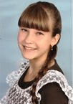
Гордость гимназии
выпускница 11 медицинского класса 2017 года Гильмутдинова Ильсина,
300 баллов по трем предметам ЕГЭ: химии, биологии и русскому языку
В этом году таких выпускников 21 по России, в Казани- единственная.
Сейчас Ильсина - студентка МГМУ имени Сеченова - медицинского вуза
г. Москвы, международное направление - «врач – исследователь» при факультете лечебного дела

Slide 9
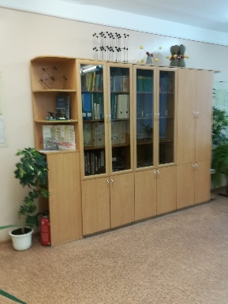
Кабинет химии
Печатные пособия | Информационно- коммуникативные средства | Технические средства обучения | Учебно-практическое и учебно-лабораторное оборудование | Специализированная учебная мебель
Комплект портретов ученых-химиков Серия справочных таблиц по химии («Периодическая система химических элементов Д.И. Менделеева», «Растворимость солей, кислот и оснований в воде», «Электрохимический ряд напряжений металлов», «Окраска индикаторов в различных средах»). Серия инструктивных таблиц по химии Серия таблиц по неорганической химии Серия таблиц по органической химии | Цифровые компоненты учебно-методических комплексов по всем разделам курса химии, в том числе задачники (цифровая база данных для создания тематических и итоговых разноуровневых тренировочных и проверочных материалов для организации фронтальной и индивидуальной работы). Коллекция цифровых образовательных ресурсов по курсу химии. Общепользовательские цифровые инструменты учебной деятельности Специализированные цифровые инструменты учебной деятельности | Мультимедийный компьютер Интерактивная доскаSmart Цифровой микроскоп, принтер, проектор Звуковые колонки д/компьютора Справочно - информационный стенд"Период.сист.хим.элементовМенделеева(состоит:И Б-информац.блок; ДТ- демонстрац.табл.; пульт управления) | Дистилятор ШК Коллекция "Алюминий" Коллекция "Камен.уголь и прод.его переработки" Коллекция "Минер.игорн.породы" Коллекция "Стекло и изделия из стекла" Коллекция " Топливо" Коллекция Чугун и сталь" Коллекция "Шкала твердости" Коллекция "Волокна" Коллекция "Металлов" Коллекция"Нефть и продукт ее переработки" Коллекция "Пластмассы" Набор "Металлы. Оксиды" Набор флаконов для опытов Набор "Соединения хрома" Набор "Органические вещества" Набор посуды по химии Пробирки Прибор для получ.галоидалкановлаборат. Прибор для определ.состава воздуха Прибор для получения газов ППГ Решетка кристалловСпиртовка лабораторная Таблицы по химии Штатив Аппарат для дистилляции воды Аппарат для пров.хим.реакций Весы технические с разновесами Весы учебные лабораторные Набор для опытов по химии с эл.током Набор для мод. строен. неорг.вещ. Набор для мод.строен.орган.вещ. Нагревательный прибор Прибор для получ.раств.тв.вещ. Термометр электронный Штатив металлический | Шкаф для приборов и хим.реактивов Шкаф вытяжной демонстрационный Столик подъемный Стол лабораторный для каб.химии Стол демонстрационный для учителя Стол- кафедра для каб.химии Стол ученический спец. д/каб. Химии

Slide 10
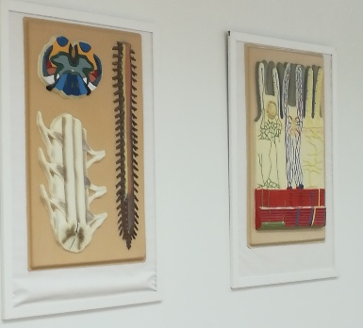
Кабинет биологии
Печатные пособия | Информационно- коммуникативные средства | Технические средства обучения | Учебно-практическое и учебно-лабораторное оборудование | Специализированная учебная мебель
Комплект портретов ученых-биологов Серия справочных таблиц Серия инструктивных таблиц по биологии | Цифровые компоненты учебно-методических комплексов по всем разделам курса биологии, в том числе задачники (цифровая база данных для создания тематических и итоговых разноуровневых тренировочных и проверочных материалов для организации фронтальной и индивидуальной работы). Коллекция цифровых образовательных ресурсов по курсу биологии. Общепользовательские цифровые инструменты учебной деятельности Специализированные цифровые инструменты учебной деятельности | Мультимедийный компьютер Интерактивная доска Smart Цифровой микроскоп проектор экран Звуковые колонки д/компьютора | Гербарий "Морфология растений" Датчик Ph-метр Датчик содержания кислорода с адаптером Датчик частоты сокращения сердца Датчик температуры Датчик освещенности Датчик влажности повыш.точности Датчик дыхания Датчик давления Микроскоп биолог. Микроскоп "Биомед" Модель желудка Модель глаза Модель носа Модель "Ухо человека" Регистратор данных NOVA(от цифров.лаборат.) Скелет человека Микропр. По общ.биологии Микропрепарат по зоологии Микроскоп школьный Модель "Голова и шея" Модель "ДНК" Модель "Мозг" Модель "Происхождение человека" Модель "Сердце" Модель" Почки" Набор Микропрепаратов по биологии Набор препаратов по анатомии Наушники +микрофон Раздаточный материал кол.гор.пор. Таблица "Деление клетки" Таблицы по биологии | Шкаф для приборов и препаратов, таблиц и моделей Стол демонстрационный для учителя

Slide 11
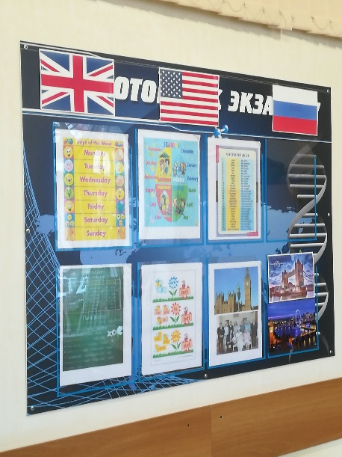
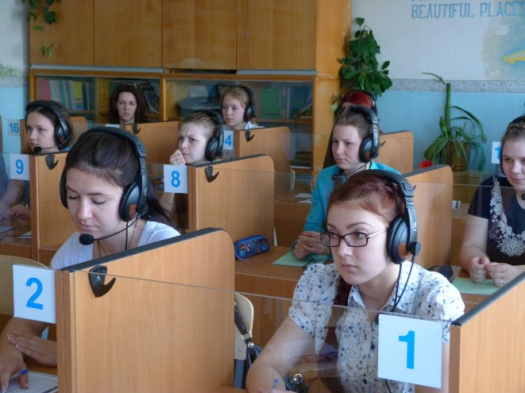
Кабинет английского языка
Информационно- коммуникативные средства | Технические средства обучения | Специализированная учебная мебель
Лингафонный кабинет | документ-камера MimioView интерактивная доска HITACHI интерактивный комплект(доска-мультимедиа-проектор-крепление ) Телефонно-микрофонная гарнитура для лингафонного кабинета "Диалог-1" Пульт управления 170*80 мм рабочего места учащегося лингафонного кабинета "Диалог-1" Пульт управления лингафонным классом со встроенной СД-магнитолой для рабочего места преподавателя Лингафонного кабинета "Диалог-1" Точка доступа,D-Link DWL-2600AR ноутбук ICL Автоматизированное рабочее место Учителя для лингафонного кабинета "Диалог-1" | Лингафонная кабинка учащегося 730*580*1100мм закрытая с 3-х сторон (впереди стекло)для лингафонного кабинета "Диалог-1" Лингафонный стол преподавателя 1040*550*800 мм для лингафонного кабинета "Диалог-1" Мобильная телега-сейф на 16 ноутбуков Автоматизированное рабочее место Учителя Тип 2 лингафонного кабинета

Slide 12
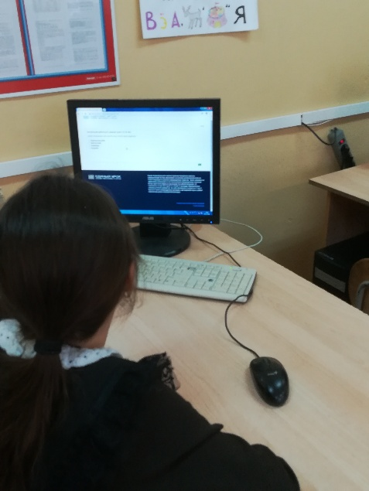
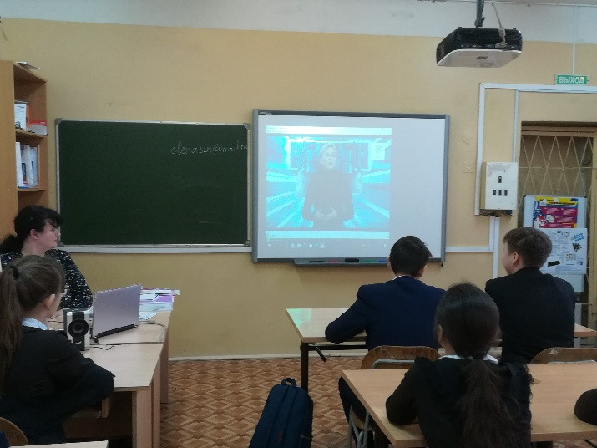
Кабинет информатики
Информационно- коммуникативные средства | Технические средства обучения | Специализированная учебная мебель
Цифровые компоненты учебно-методических комплексов по всем разделам курса информатики, в том числе задачники (цифровая база данных для создания тематических и итоговых разноуровневых тренировочных и проверочных материалов для организации фронтальной и индивидуальной работы) | Моноблок ICL S222Mi мультимедийный проектор в каб 27 – 15 компьютеров в каб 28 – 11 компьютеров | Доска магн.комб.понарамная-трехэлемент.

Slide 13

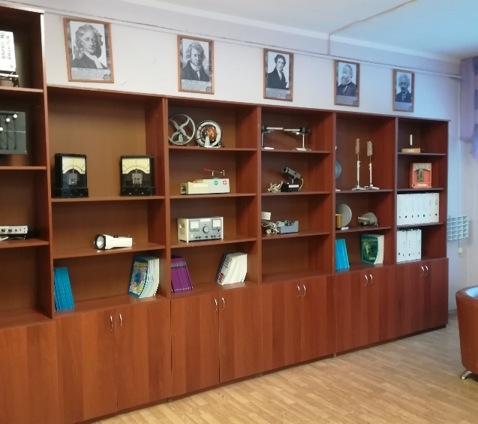
Кабинет физики
Информационно- коммуникативные средства | Учебно-практическое и учебно-лабораторное оборудование
Цифровые компоненты учебно-методических комплексов по всем разделам курса физики, в том числе задачники (цифровая база данных для создания тематических и итоговых разноуровневых тренировочных и проверочных материалов для организации фронтальной и индивидуальной работы). | Набор лабораторный "Механика«, Динамометр планшетный Весы учебные с разновесами (гирями) Набор лабораторный "Электричество«, Амперметр лабораторный Вольтметр лабораторный, Миллиамперметр, Набор лабораторный "Оптика" Набор калориметрических тел Набор лабораторный "Газовые законы" Модель электродвигателя лабораторная Набор пружин, Электромагнит (трансформатор) лабораторный Набор демонстрационный «Механика» Демонстрационный измерительный прибор универсальный Набор демонстрационный "Тепловые явления" Набор демонстрационный "Газовые законы и свойства насыщенных паров" Набор демонстрационный « Электричество-1 Постоянный ток» Набор демонстрационный "Электричество 2" "Полупроводниковые приборы" Набор демонстрационный "Электричество 3" "Электродинамика" Набор демонстрационный "Электричество 4 Электрический ток в вакууме" Набор демонстрационный "Геометрическая оптика" Набор демонстрационный "Волновая оптика" Осветитель для набора демонстрационного «Волновая оптика» Осциллографический датчик напряжения Генератор звуковой, Демонстрационный измерительный прибор Блок питания, Ведерко Архимеда Гигрометр психрометрический, Груз наборный Динамик низкочастотный на подставке Камертоны на резонансных ящиках Комплект посуды с принадлежностями демонстрационный Комплект соединительных проводов, Манометр открытый демонстрационный Маятник электростатический, Метр демонстрационный Стрелки магнитные на штативах, Таблица "Шкала электромагнитных излучений" Тарелка вакуумная со звонком, Трубка Ньютона, Штативы изолирующие

Slide 14
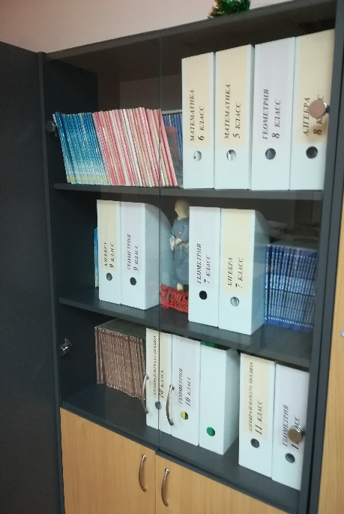
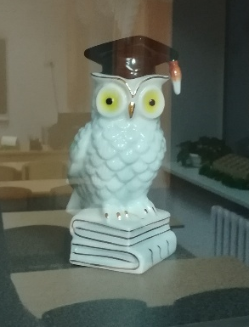
Кабинет математики
Информационно- коммуникативные средства | Технические средства обучения | Специализированная учебная мебель
Цифровые компоненты учебно-методических комплексов по всем разделам курса математики, в том числе задачники (цифровая база данных для создания тематических и итоговых разноуровневых тренировочных и проверочных материалов для организации фронтальной и индивидуальной работы) | Интерактивная доска Компьютер в комплекте проекционный комплект | Доска магнитно-маркерная с клетчатой раз

Slide 15
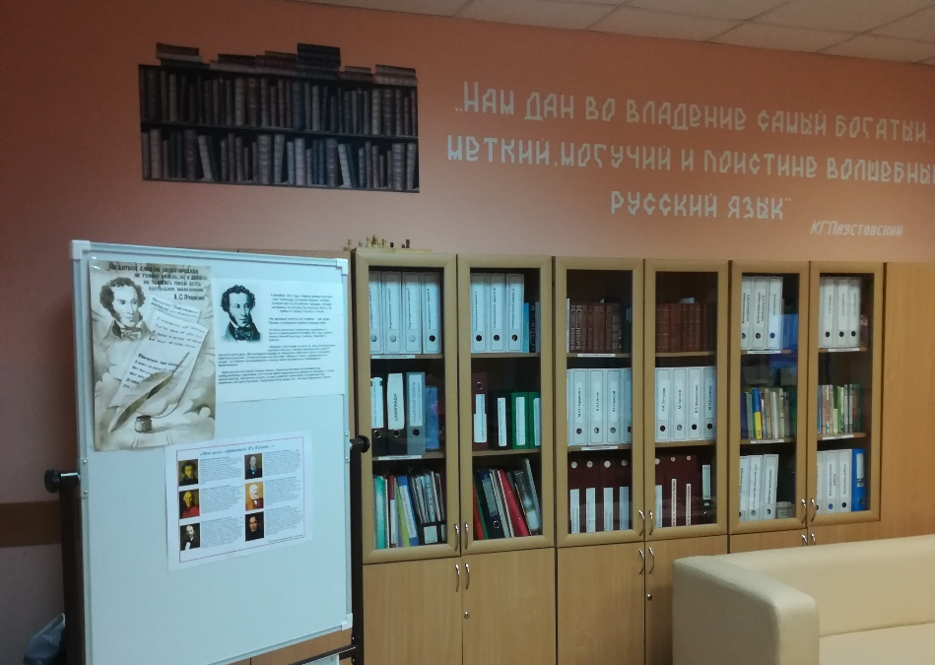
Кабинет русского языка
Технические средства обучения | Специализированная учебная мебель
Интерактивная доска Hitachi Smarboard Моноблок ICL S222Mi Проектор BENQ MP 575 Документ-камера Компьютер с комплектующими | Набор шкафов Доска магнитно-маркерная с клетчатой раз

